Slide 1

Notes:
바이오밴딩 기반 유소년 축구선수 종합성장관리 플랫폼
10–15세 전문 · 2026.09 투자·협력 제안
주니어골든에이지 · 대표 이정욱 | 리포트·플랫폼 고도화 및 플래그십 투자 검토안
원본 편집: 동봉 index.html 및 build_deck.py. 본 PPTX는 레이아웃 보존을 위한 슬라이드 이미지형입니다.

Slide 2
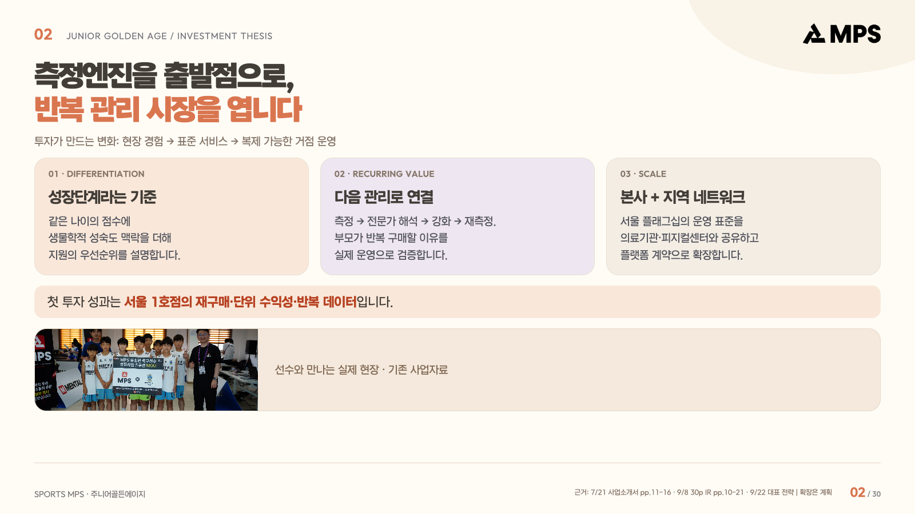
Notes:
측정엔진을 출발점으로, 반복 관리 시장을 엽니다
투자가 만드는 변화: 현장 경험 → 표준 서비스 → 복제 가능한 거점 운영
근거: 7/21 사업소개서 pp.11–16 · 9/8 30p IR pp.10–21 · 9/22 대표 전략 | 확장은 계획
원본 편집: 동봉 index.html 및 build_deck.py. 본 PPTX는 레이아웃 보존을 위한 슬라이드 이미지형입니다.

Slide 3
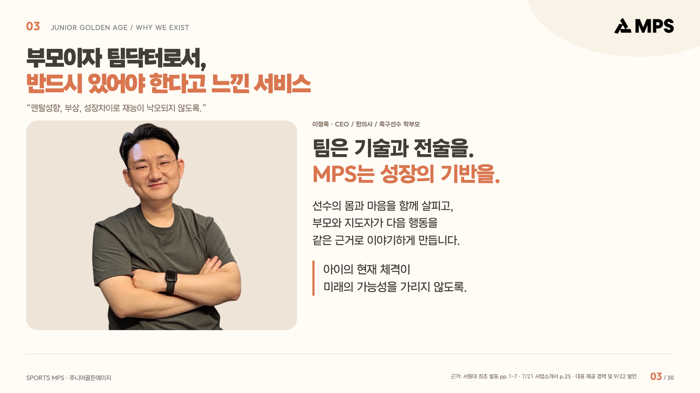
Notes:
부모이자 팀닥터로서, 반드시 있어야 한다고 느낀 서비스
“멘탈성향, 부상, 성장차이로 재능이 낙오되지 않도록.”
근거: 서원대 최초 발표 pp.1–7 · 7/21 사업소개서 p.25 · 대표 제공 경력 및 9/22 발언
원본 편집: 동봉 index.html 및 build_deck.py. 본 PPTX는 레이아웃 보존을 위한 슬라이드 이미지형입니다.

Slide 4
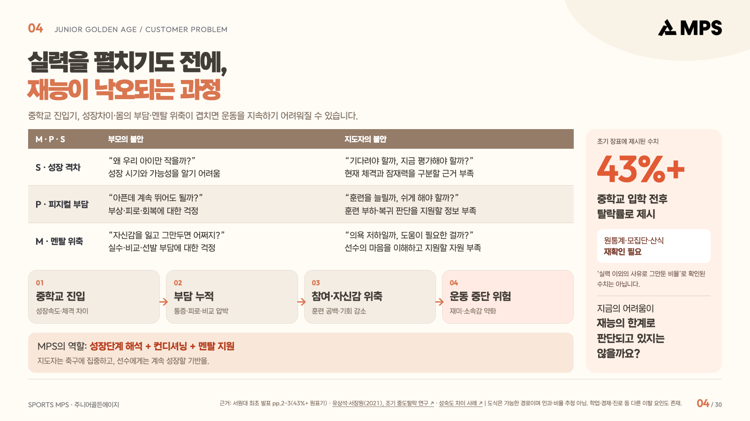
Notes:
실력을 펼치기도 전에, 재능이 낙오되는 과정
중학교 진입기, 성장차이·몸의 부담·멘탈 위축이 겹치면 운동을 지속하기 어려워질 수 있습니다.
근거: 서원대 최초 발표 pp.2–3(43%+ 원표기) · 유상석·서장원(2021), 조기 중도탈락 연구 ↗ · 성숙도 차이 사례 ↗ | 도식은 가능한 경로이며 인과·비율 추정 아님. 학업·경제·진로 등 다른 이탈 요인도 존재.
43%+는 사용자 요청에 따라 기존 장표의 문제 제기 수치로 인용했으며 원통계·모집단·산식이 확인되지 않았다. 국내 축구 중학생의 확정 탈락률이나 실력 외 사유의 비율로 읽으면 안 된다. 유상석·서장원(2021)은 유소년 스포츠 일반의 조기 중도탈락과 경쟁·흥미 상실·심리적 스트레스의 관계를 논의하며, 해당43%를 뒷받침하는 자료로 사용하지 않는다.
원본 편집: 동봉 index.html 및 build_deck.py. 본 PPTX는 레이아웃 보존을 위한 슬라이드 이미지형입니다.

Slide 5
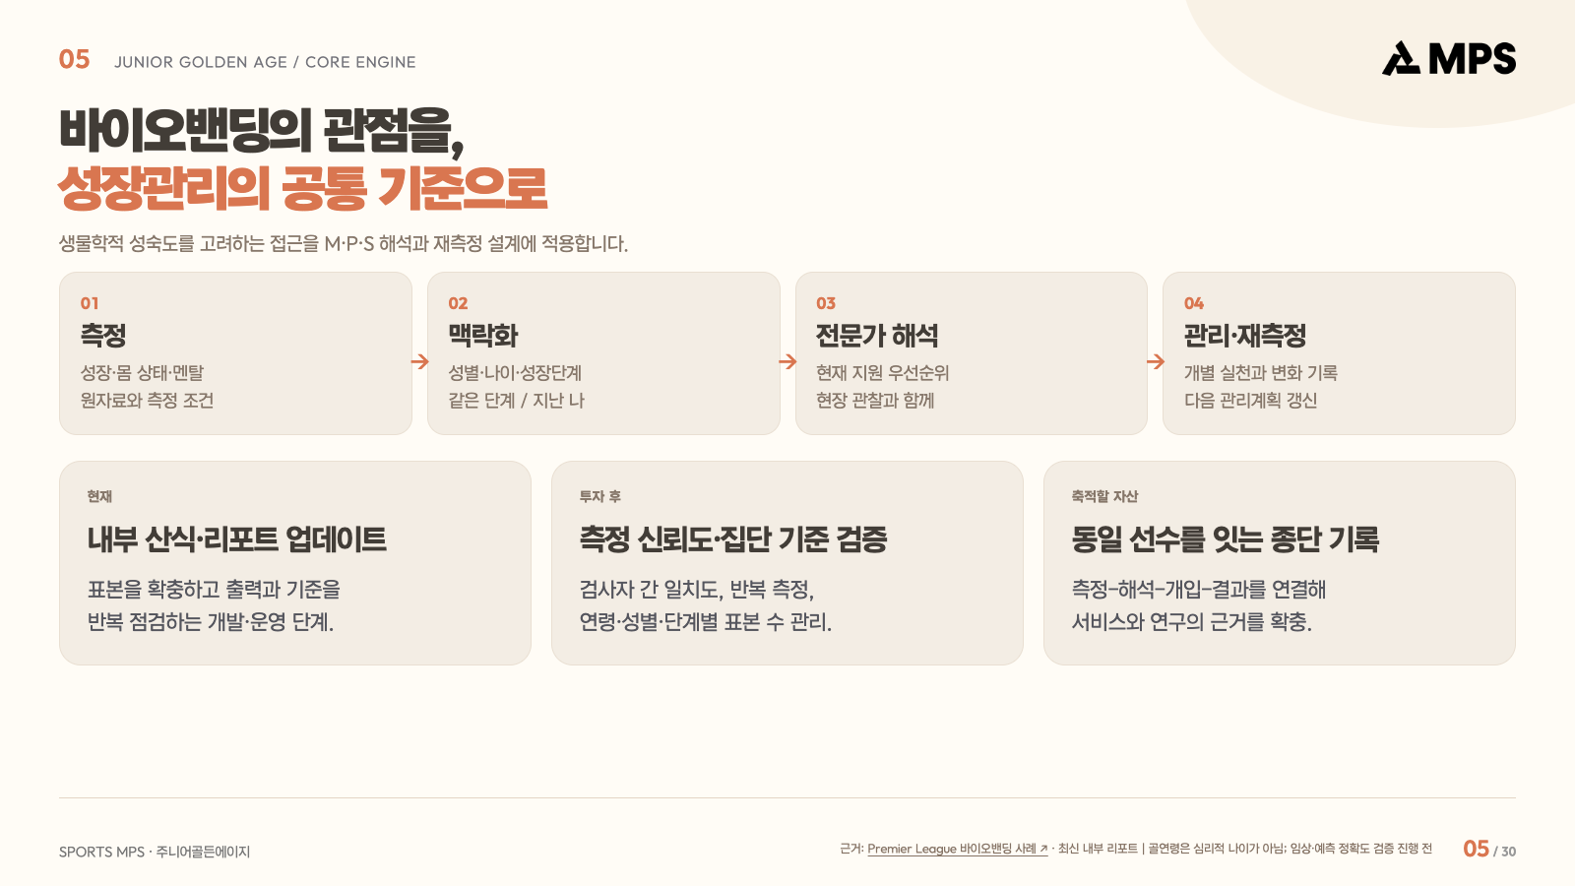
Notes:
바이오밴딩의 관점을, 성장관리의 공통 기준으로
생물학적 성숙도를 고려하는 접근을 M·P·S 해석과 재측정 설계에 적용합니다.
근거: Premier League 바이오밴딩 사례 ↗ · 최신 내부 리포트 | 골연령은 심리적 나이가 아님; 임상·예측 정확도 검증 진행 전
바이오밴딩 자체는 독점 기술이 아니다. MPS의 축적 가능 자산은 표준 프로토콜, 검증된 해석, 개입과 재측정 기록 및 운영 네트워크이다.
원본 편집: 동봉 index.html 및 build_deck.py. 본 PPTX는 레이아웃 보존을 위한 슬라이드 이미지형입니다.

Slide 6
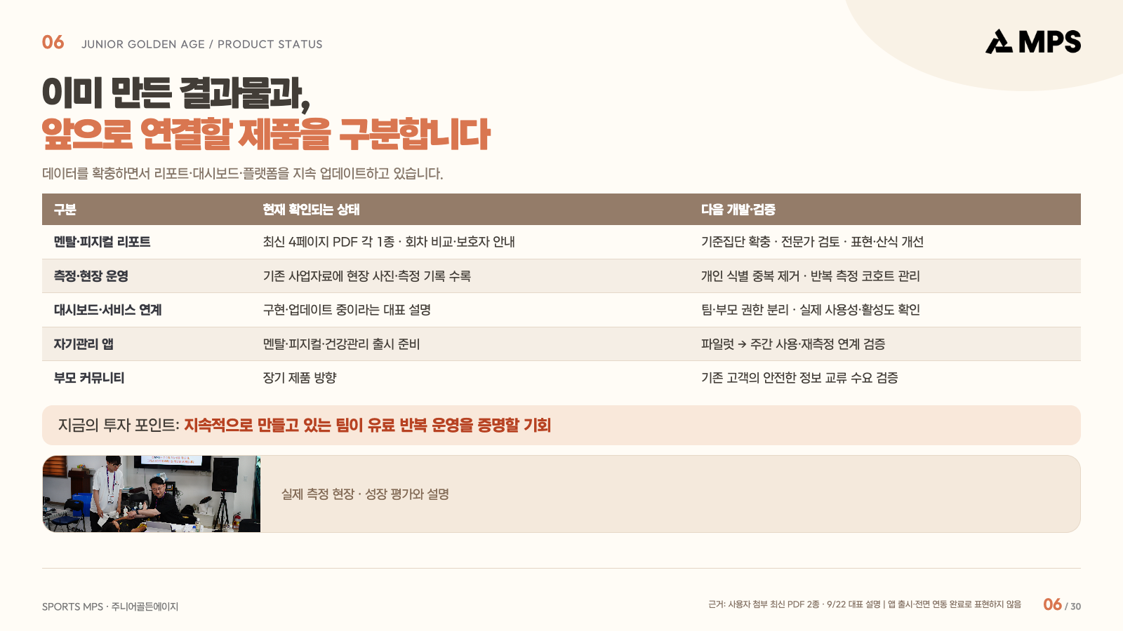
Notes:
이미 만든 결과물과, 앞으로 연결할 제품을 구분합니다
데이터를 확충하면서 리포트·대시보드·플랫폼을 지속 업데이트하고 있습니다.
근거: 사용자 첨부 최신 PDF 2종 · 9/22 대표 설명 | 앱 출시·전면 연동 완료로 표현하지 않음
원본 편집: 동봉 index.html 및 build_deck.py. 본 PPTX는 레이아웃 보존을 위한 슬라이드 이미지형입니다.

Slide 7
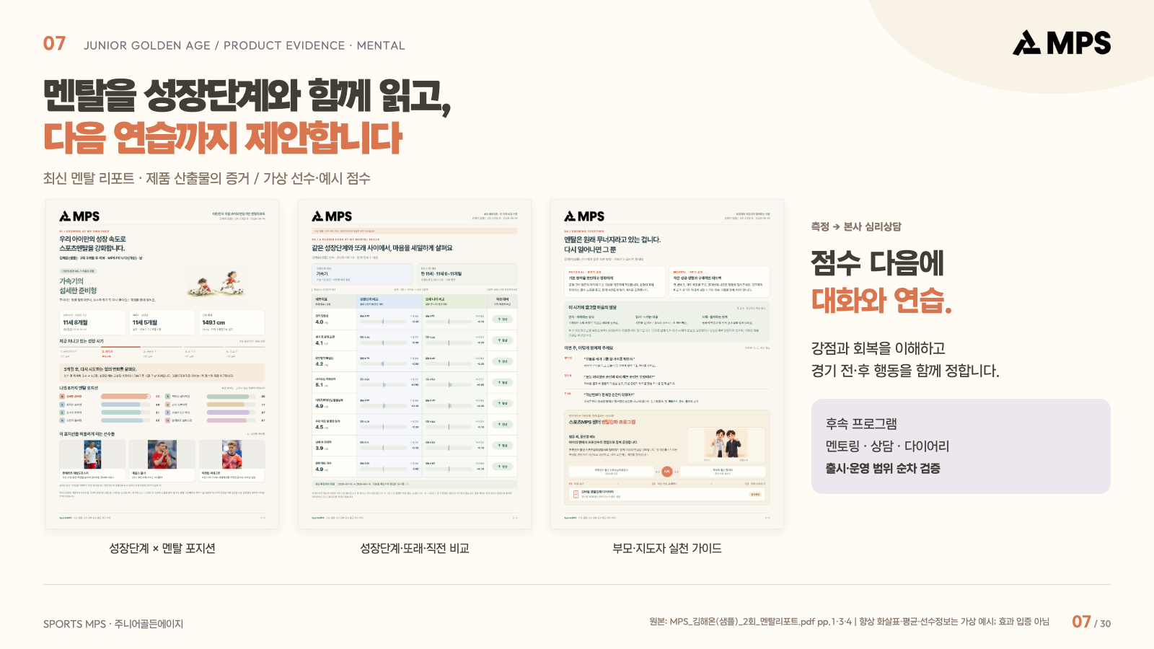
Notes:
멘탈을 성장단계와 함께 읽고, 다음 연습까지 제안합니다
최신 멘탈 리포트 · 제품 산출물의 증거 / 가상 선수·예시 점수
원본: MPS_김해온(샘플)_2회_멘탈리포트.pdf pp.1·3·4 | 향상 화살표·평균·선수정보는 가상 예시; 효과 입증 아님
원본 편집: 동봉 index.html 및 build_deck.py. 본 PPTX는 레이아웃 보존을 위한 슬라이드 이미지형입니다.

Slide 8
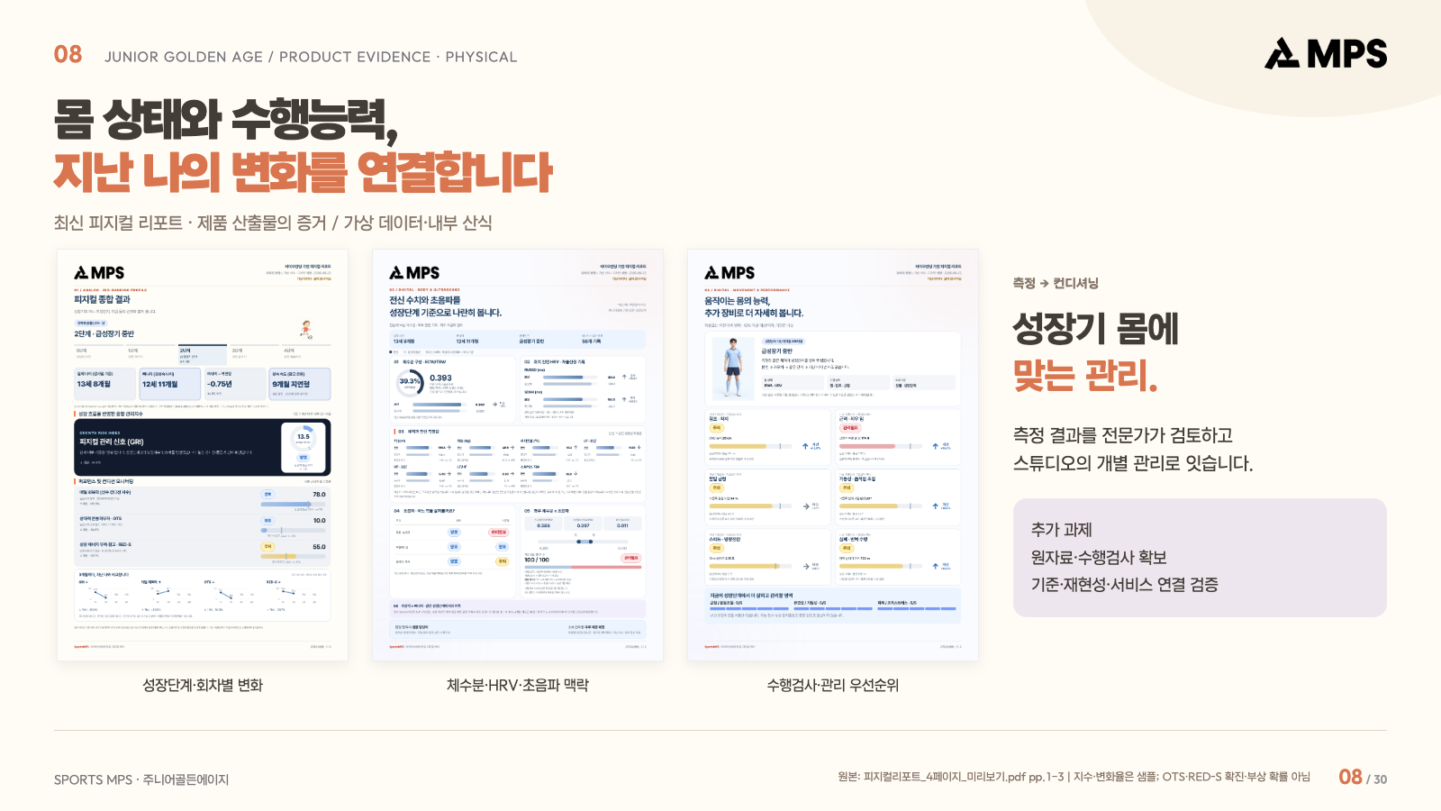
Notes:
몸 상태와 수행능력, 지난 나의 변화를 연결합니다
최신 피지컬 리포트 · 제품 산출물의 증거 / 가상 데이터·내부 산식
원본: 피지컬리포트_4페이지_미리보기.pdf pp.1–3 | 지수·변화율은 샘플; OTS·RED-S 확진·부상 확률 아님
원본 편집: 동봉 index.html 및 build_deck.py. 본 PPTX는 레이아웃 보존을 위한 슬라이드 이미지형입니다.

Slide 9
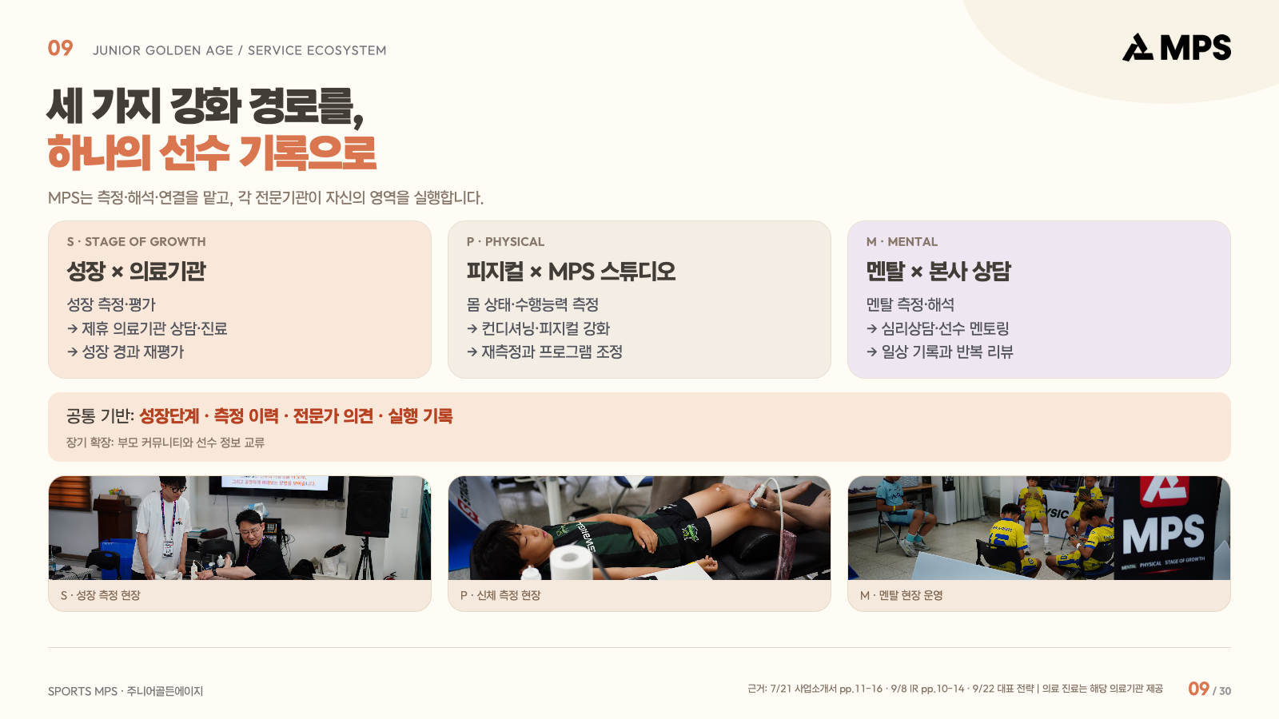
Notes:
세 가지 강화 경로를, 하나의 선수 기록으로
MPS는 측정·해석·연결을 맡고, 각 전문기관이 자신의 영역을 실행합니다.
근거: 7/21 사업소개서 pp.11–16 · 9/8 IR pp.10–14 · 9/22 대표 전략 | 의료 진료는 해당 의료기관 제공
원본 편집: 동봉 index.html 및 build_deck.py. 본 PPTX는 레이아웃 보존을 위한 슬라이드 이미지형입니다.

Slide 10
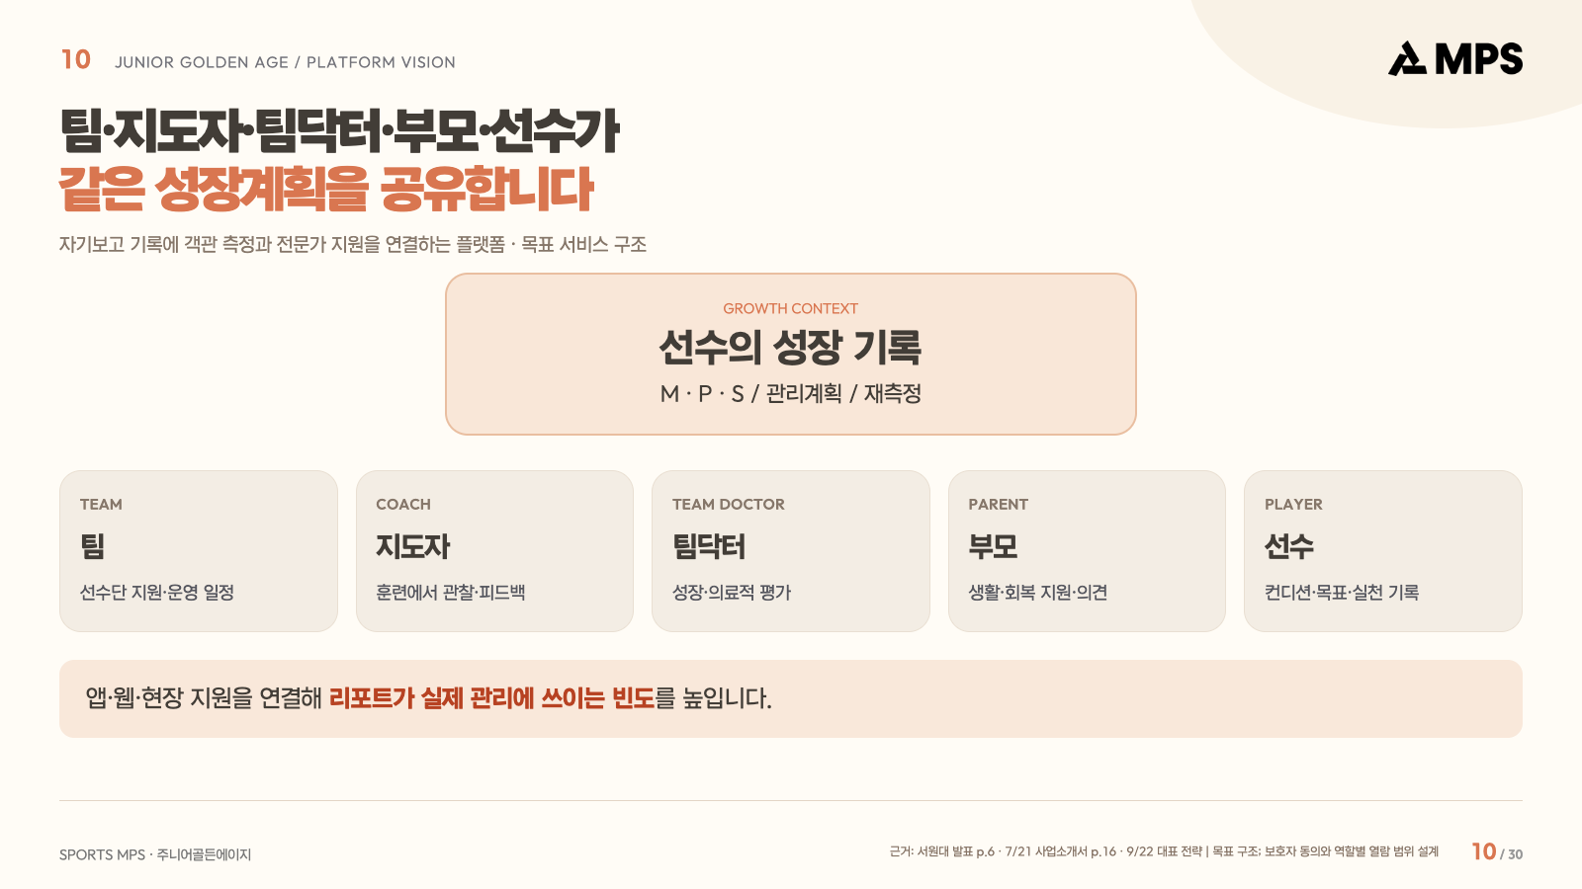
Notes:
팀·지도자·팀닥터·부모·선수가 같은 성장계획을 공유합니다
자기보고 기록에 객관 측정과 전문가 지원을 연결하는 플랫폼 · 목표 서비스 구조
근거: 서원대 발표 p.6 · 7/21 사업소개서 p.16 · 9/22 대표 전략 | 목표 구조; 보호자 동의와 역할별 열람 범위 설계
원본 편집: 동봉 index.html 및 build_deck.py. 본 PPTX는 레이아웃 보존을 위한 슬라이드 이미지형입니다.

Slide 11
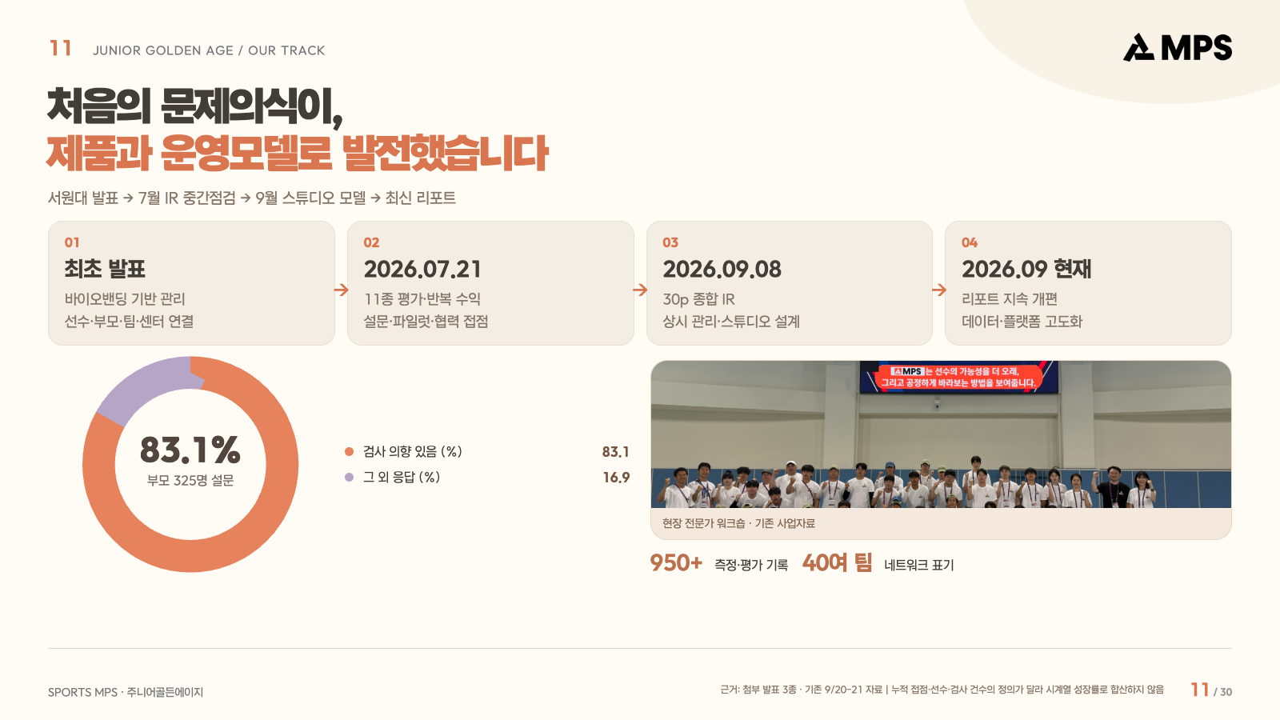
Notes:
처음의 문제의식이, 제품과 운영모델로 발전했습니다
서원대 발표 → 7월 IR 중간점검 → 9월 스튜디오 모델 → 최신 리포트
근거: 첨부 발표 3종 · 기존 9/20–21 자료 | 누적 접점·선수·검사 건수의 정의가 달라 시계열 성장률로 합산하지 않음
원본 편집: 동봉 index.html 및 build_deck.py. 본 PPTX는 레이아웃 보존을 위한 슬라이드 이미지형입니다.

Slide 12
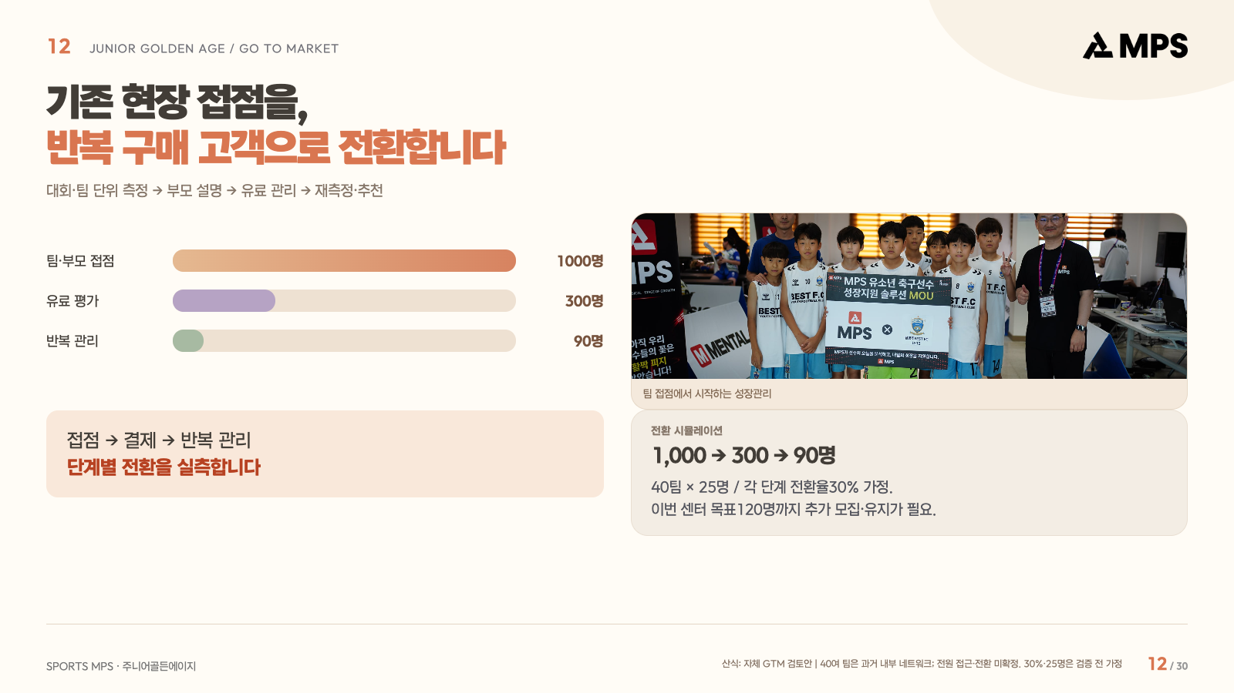
Notes:
기존 현장 접점을, 반복 구매 고객으로 전환합니다
대회·팀 단위 측정 → 부모 설명 → 유료 관리 → 재측정·추천
산식: 자체 GTM 검토안 | 40여 팀은 과거 내부 네트워크; 전원 접근·전환 미확정. 30%·25명은 검증 전 가정
원본 편집: 동봉 index.html 및 build_deck.py. 본 PPTX는 레이아웃 보존을 위한 슬라이드 이미지형입니다.

Slide 13
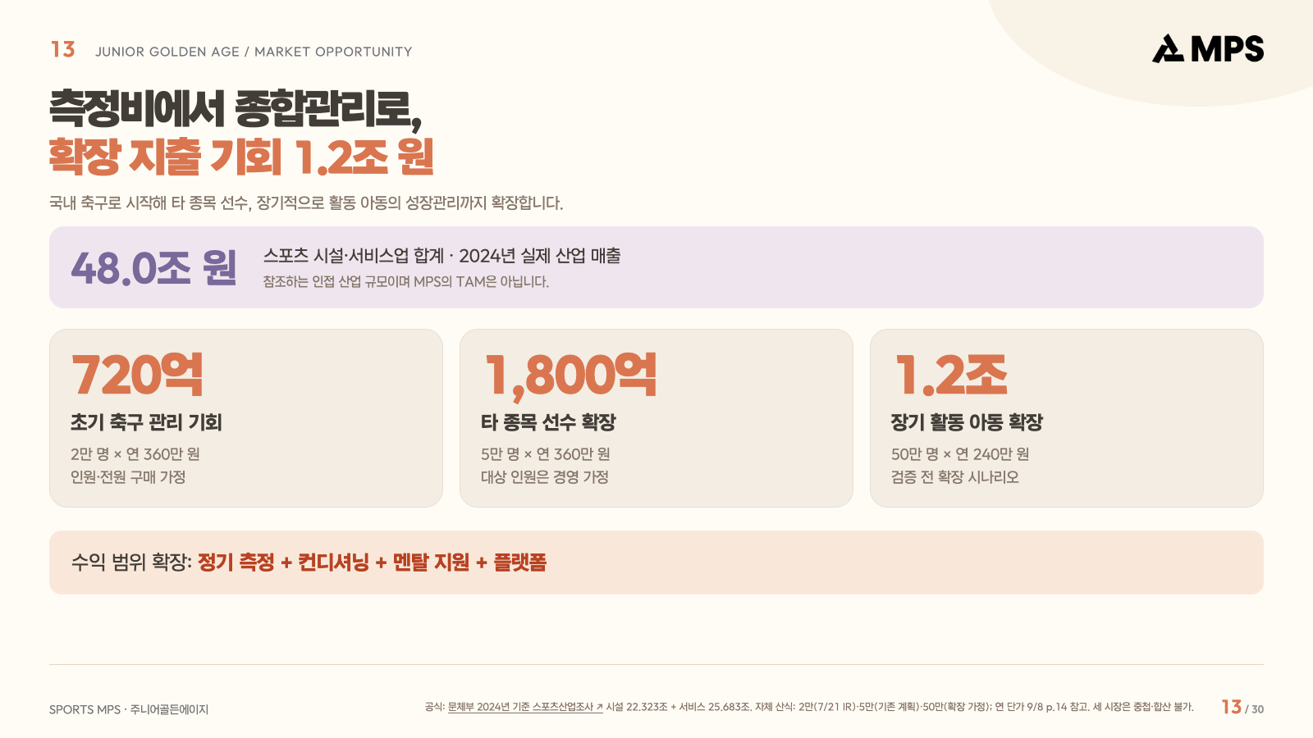
Notes:
측정비에서 종합관리로, 확장 지출 기회 1.2조 원
국내 축구로 시작해 타 종목 선수, 장기적으로 활동 아동의 성장관리까지 확장합니다.
공식: 문체부 2024년 기준 스포츠산업조사 ↗ 시설 22.323조 + 서비스 25.683조. 자체 산식: 2만(7/21 IR)·5만(기존 계획)·50만(확장 가정); 연 단가 9/8 p.14 참고. 세 시장은 중첩·합산 불가.
1.2조는 공식 시장 통계가 아닌 잠재 소비지출 시나리오다. 50만 명의 실제 유효수요와 지불의향은 확인되지 않았다. 의료비는 산식에 포함하지 않고, 회사 귀속 매출과도 구분한다.
원본 편집: 동봉 index.html 및 build_deck.py. 본 PPTX는 레이아웃 보존을 위한 슬라이드 이미지형입니다.

Slide 14
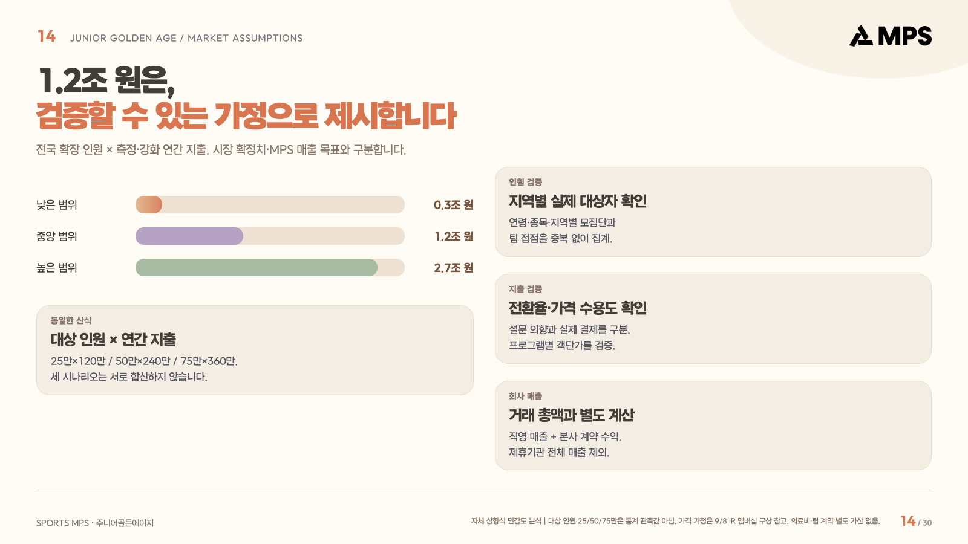
Notes:
1.2조 원은, 검증할 수 있는 가정으로 제시합니다
전국 확장 인원 × 측정·강화 연간 지출. 시장 확정치·MPS 매출 목표와 구분합니다.
자체 상향식 민감도 분석 | 대상 인원 25/50/75만은 통계 관측값 아님. 가격 가정은 9/8 IR 멤버십 구상 참고. 의료비·팀 계약 별도 가산 없음.
원본 편집: 동봉 index.html 및 build_deck.py. 본 PPTX는 레이아웃 보존을 위한 슬라이드 이미지형입니다.

Slide 15
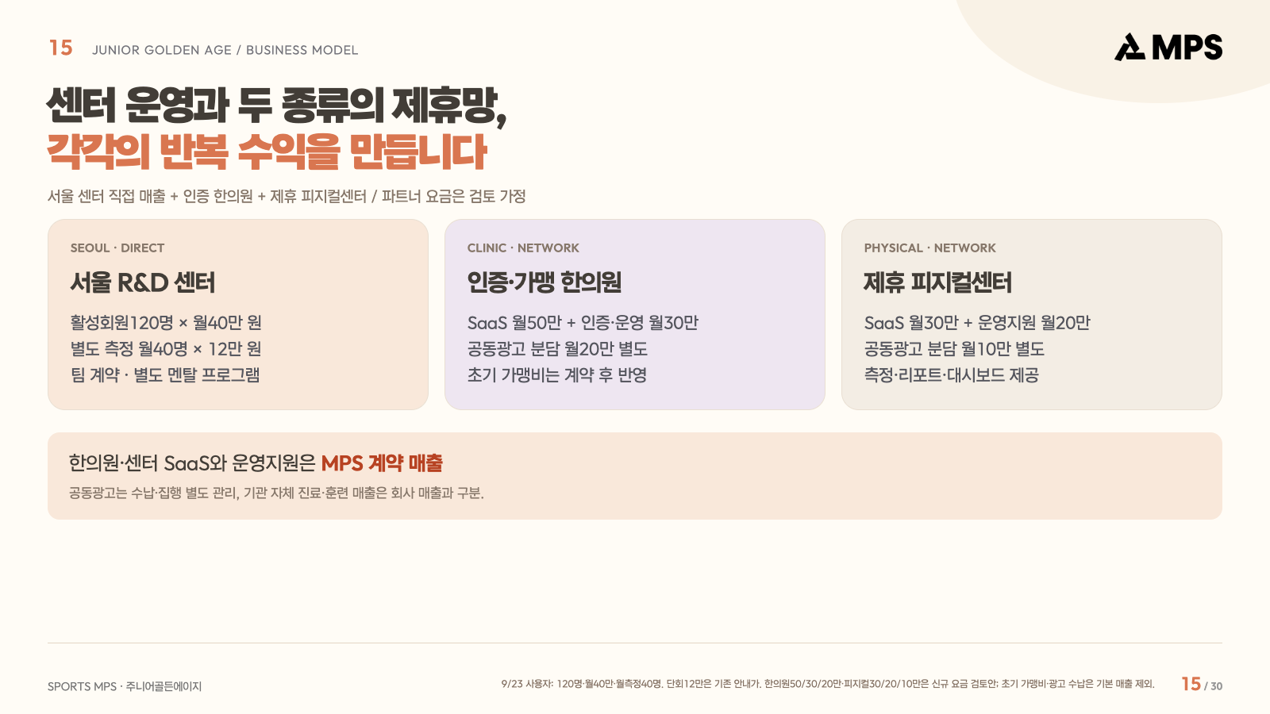
Notes:
센터 운영과 두 종류의 제휴망, 각각의 반복 수익을 만듭니다
서울 센터 직접 매출 + 인증 한의원 + 제휴 피지컬센터 / 파트너 요금은 검토 가정
9/23 사용자: 120명·월40만·월측정40명. 단회12만은 기존 안내가. 한의원50/30/20만·피지컬30/20/10만은 신규 요금 검토안; 초기 가맹비·광고 수납은 기본 매출 제외.
원본 편집: 동봉 index.html 및 build_deck.py. 본 PPTX는 레이아웃 보존을 위한 슬라이드 이미지형입니다.

Slide 16
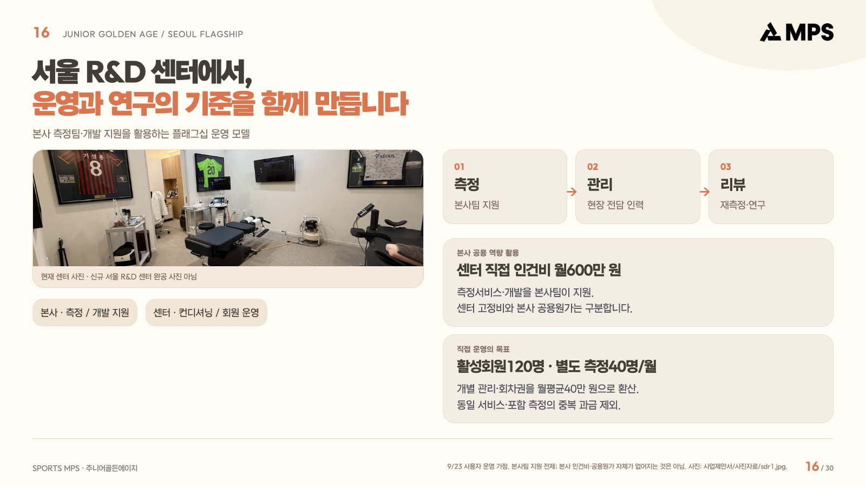
Notes:
서울 R&D 센터에서, 운영과 연구의 기준을 함께 만듭니다
본사 측정팀·개발 지원을 활용하는 플래그십 운영 모델
9/23 사용자 운영 가정. 본사팀 지원 전제; 본사 인건비·공용원가 자체가 없어지는 것은 아님. 사진: 사업제안서/사진자료/sdr1.jpg.
원본 편집: 동봉 index.html 및 build_deck.py. 본 PPTX는 레이아웃 보존을 위한 슬라이드 이미지형입니다.

Slide 17
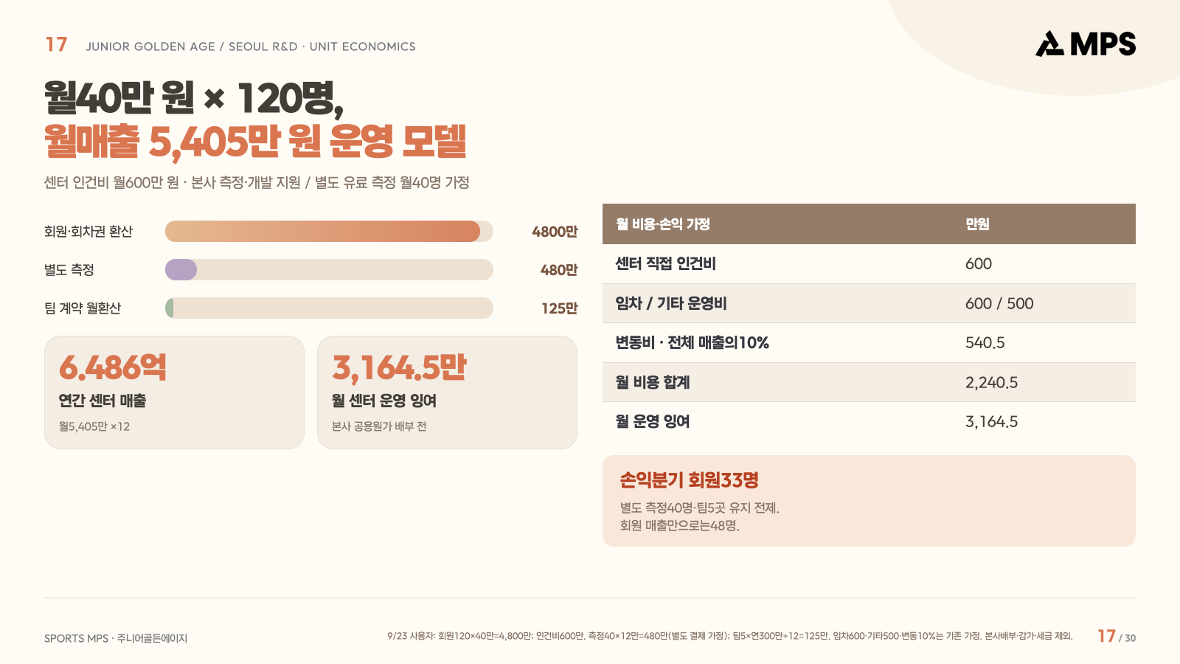
Notes:
월40만 원 × 120명, 월매출 5,405만 원 운영 모델
센터 인건비 월600만 원 · 본사 측정·개발 지원 / 별도 유료 측정 월40명 가정
9/23 사용자: 회원120×40만=4,800만; 인건비600만. 측정40×12만=480만(별도 결제 가정); 팀5×연300만÷12=125만. 임차600·기타500·변동10%는 기존 가정. 본사배부·감가·세금 제외.
120명은 월평균 유료 활성회원 환산 수이며 회차권 실제 수납·사용·이연 매출은 별도로 확인한다. 월측정40명은 회원권에 포함되지 않은 별도 결제 가정이다. 포함 측정일 경우 월매출4925만원, 잉여2732.5만원, 손익분기45명이다. 본사 측정·개발팀의 공용비용을 센터 직접 인건비600만원에 포함하지 않았으므로 연결 전체 영업이익이 아니다.
원본 편집: 동봉 index.html 및 build_deck.py. 본 PPTX는 레이아웃 보존을 위한 슬라이드 이미지형입니다.

Slide 18
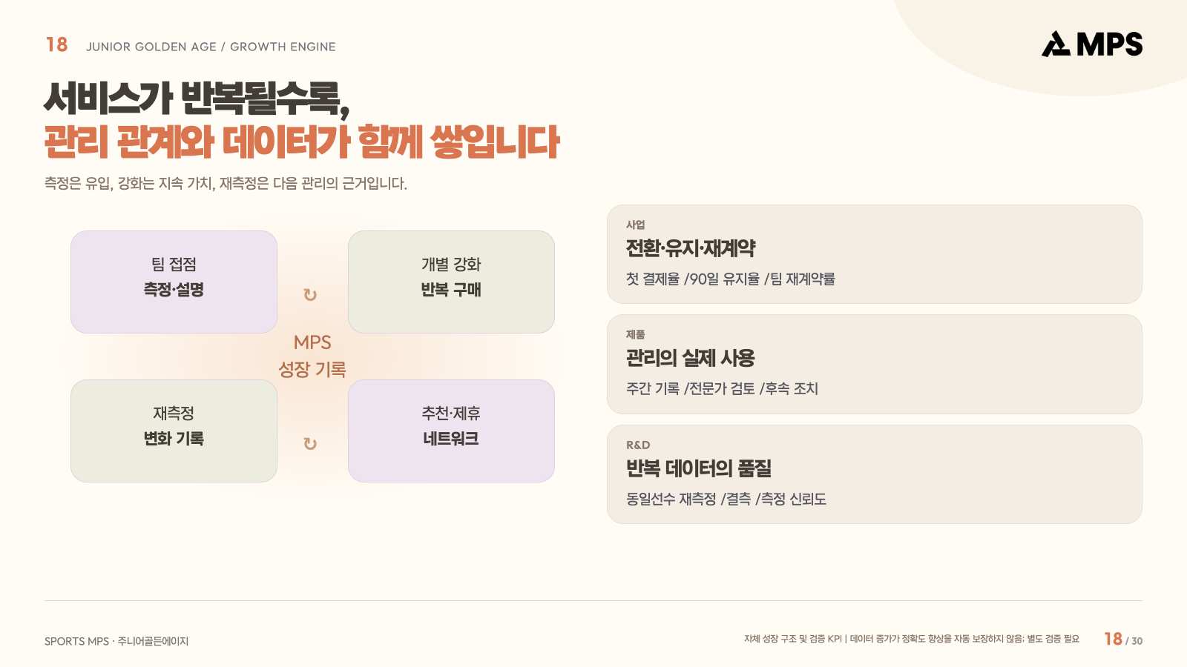
Notes:
서비스가 반복될수록, 관리 관계와 데이터가 함께 쌓입니다
측정은 유입, 강화는 지속 가치, 재측정은 다음 관리의 근거입니다.
자체 성장 구조 및 검증 KPI | 데이터 증가가 정확도 향상을 자동 보장하지 않음; 별도 검증 필요
원본 편집: 동봉 index.html 및 build_deck.py. 본 PPTX는 레이아웃 보존을 위한 슬라이드 이미지형입니다.

Slide 19
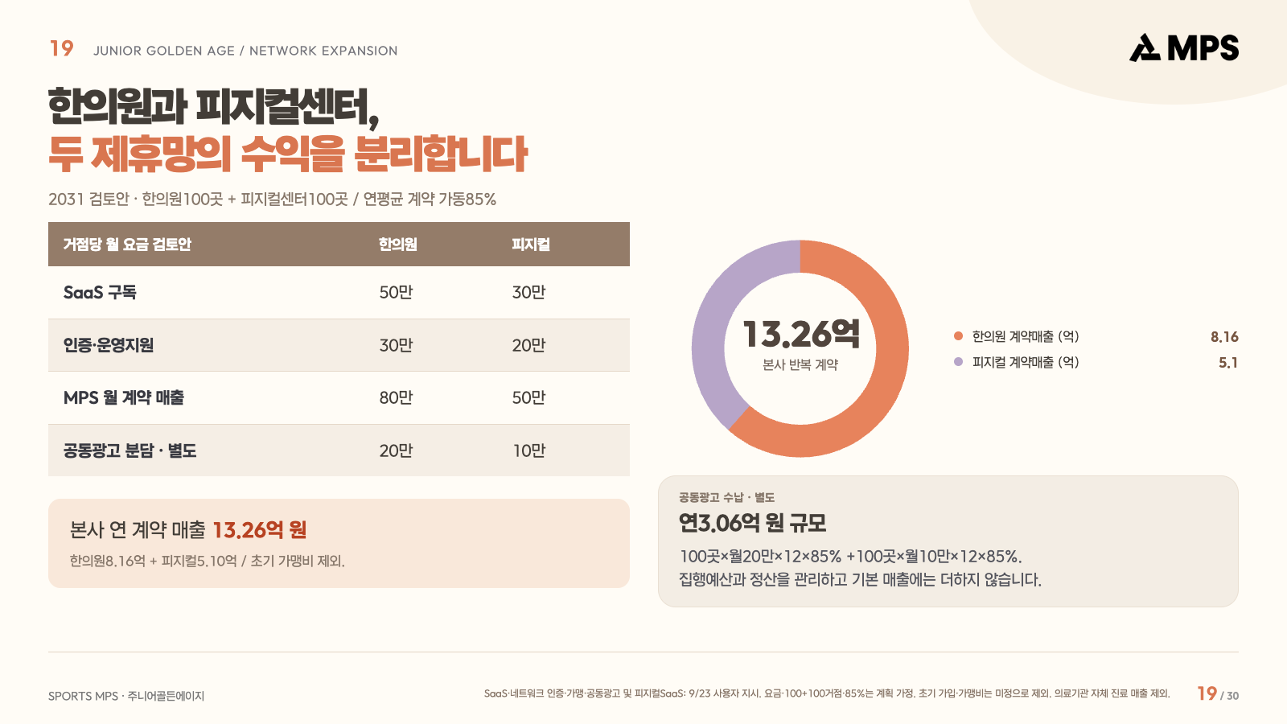
Notes:
한의원과 피지컬센터, 두 제휴망의 수익을 분리합니다
2031 검토안 · 한의원100곳 + 피지컬센터100곳 / 연평균 계약 가동85%
SaaS·네트워크 인증·가맹·공동광고 및 피지컬SaaS: 9/23 사용자 지시. 요금·100+100거점·85%는 계획 가정. 초기 가입·가맹비는 미정으로 제외. 의료기관 자체 진료 매출 제외.
원본 편집: 동봉 index.html 및 build_deck.py. 본 PPTX는 레이아웃 보존을 위한 슬라이드 이미지형입니다.

Slide 20
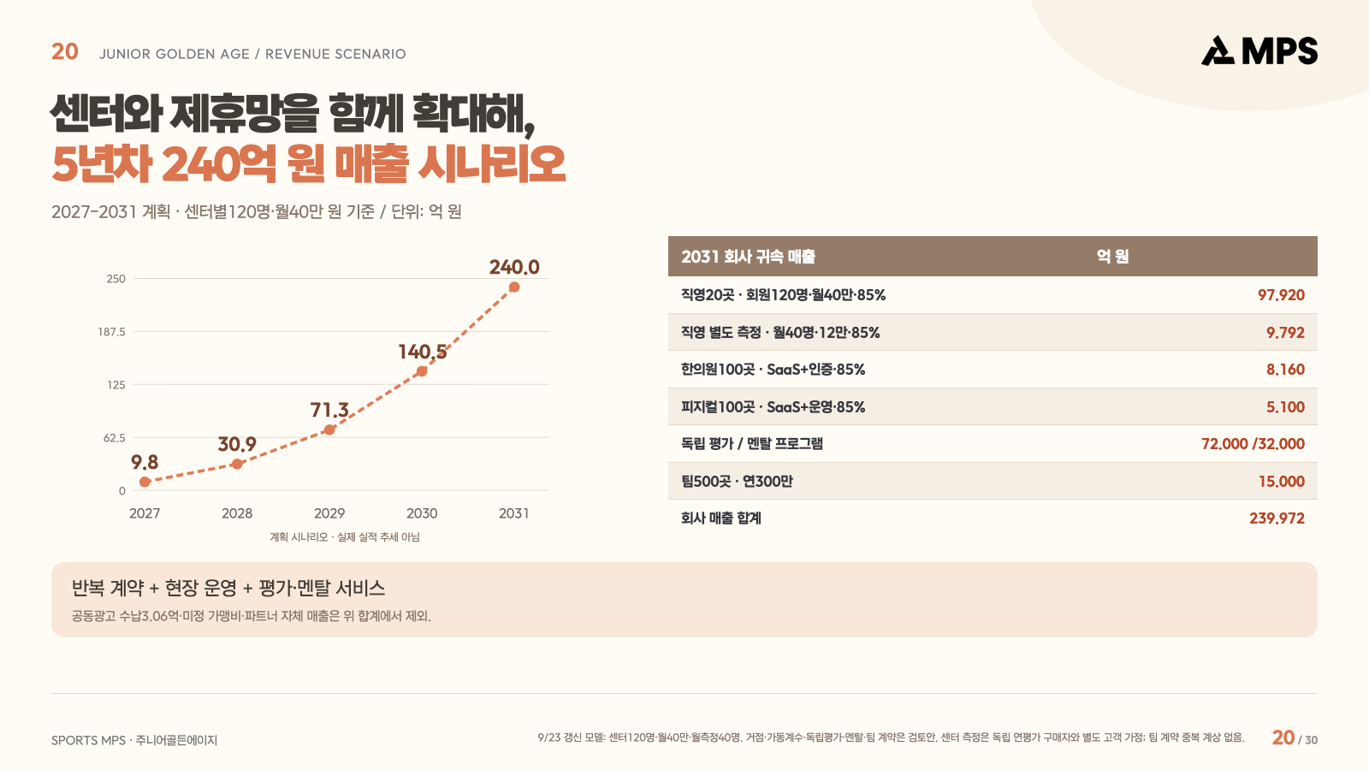
Notes:
센터와 제휴망을 함께 확대해, 5년차 240억 원 매출 시나리오
2027–2031 계획 · 센터별120명·월40만 원 기준 / 단위: 억 원
9/23 갱신 모델: 센터120명·월40만·월측정40명. 거점·가동계수·독립평가·멘탈·팀 계약은 검토안. 센터 측정은 독립 연평가 구매자와 별도 고객 가정; 팀 계약 중복 계상 없음.
연도별 변수·원화 산식은 매출모델.csv/json. 2031 총239.972억원. 최초20개 직영 구축비 및 본사 공급능력은 초기투자 이후 추가 검증·조달이 필요한 확장 가정.
원본 편집: 동봉 index.html 및 build_deck.py. 본 PPTX는 레이아웃 보존을 위한 슬라이드 이미지형입니다.

Slide 21
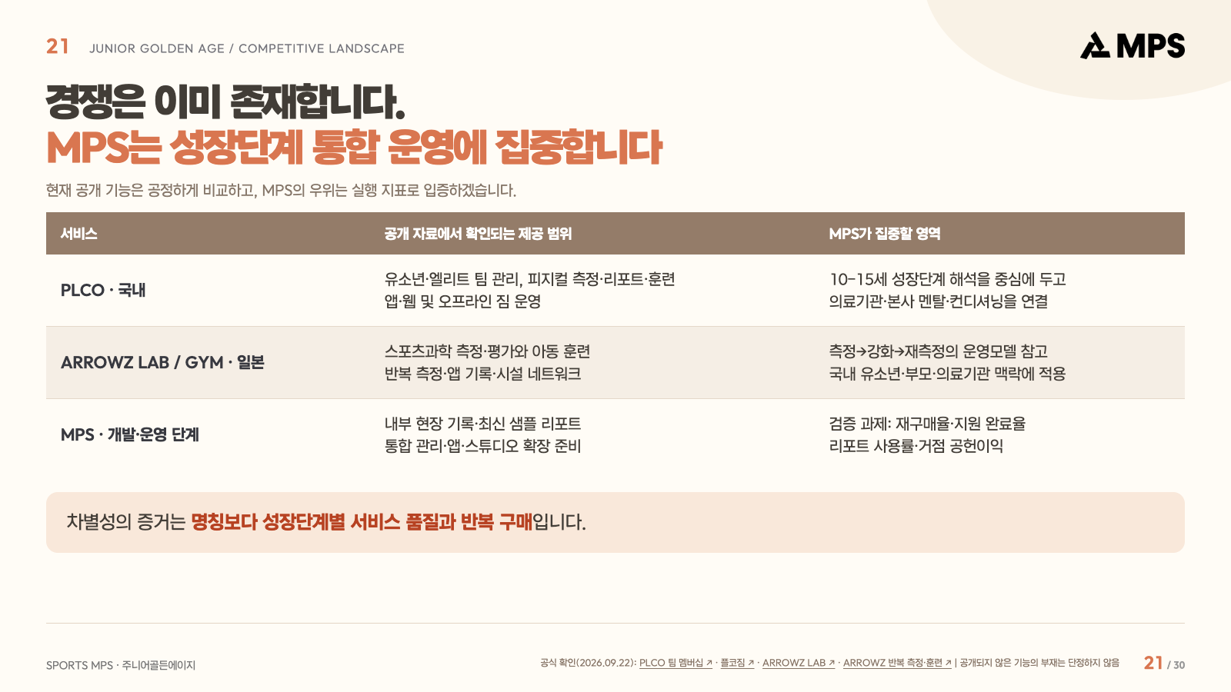
Notes:
경쟁은 이미 존재합니다. MPS는 성장단계 통합 운영에 집중합니다
현재 공개 기능은 공정하게 비교하고, MPS의 우위는 실행 지표로 입증하겠습니다.
공식 확인(2026.09.22): PLCO 팀 멤버십 ↗ · 플코짐 ↗ · ARROWZ LAB ↗ · ARROWZ 반복 측정·훈련 ↗ | 공개되지 않은 기능의 부재는 단정하지 않음
원본 편집: 동봉 index.html 및 build_deck.py. 본 PPTX는 레이아웃 보존을 위한 슬라이드 이미지형입니다.

Slide 22
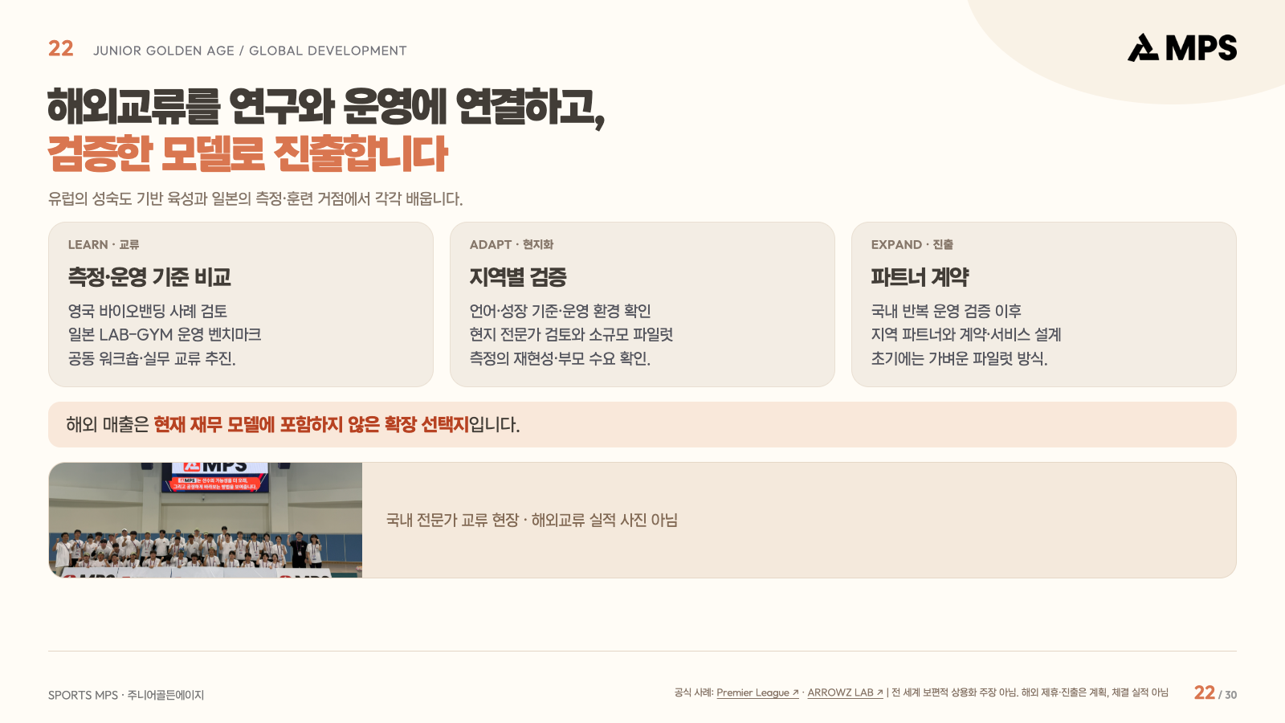
Notes:
해외교류를 연구와 운영에 연결하고, 검증한 모델로 진출합니다
유럽의 성숙도 기반 육성과 일본의 측정·훈련 거점에서 각각 배웁니다.
공식 사례: Premier League ↗ · ARROWZ LAB ↗ | 전 세계 보편적 상용화 주장 아님. 해외 제휴·진출은 계획, 체결 실적 아님
원본 편집: 동봉 index.html 및 build_deck.py. 본 PPTX는 레이아웃 보존을 위한 슬라이드 이미지형입니다.

Slide 23
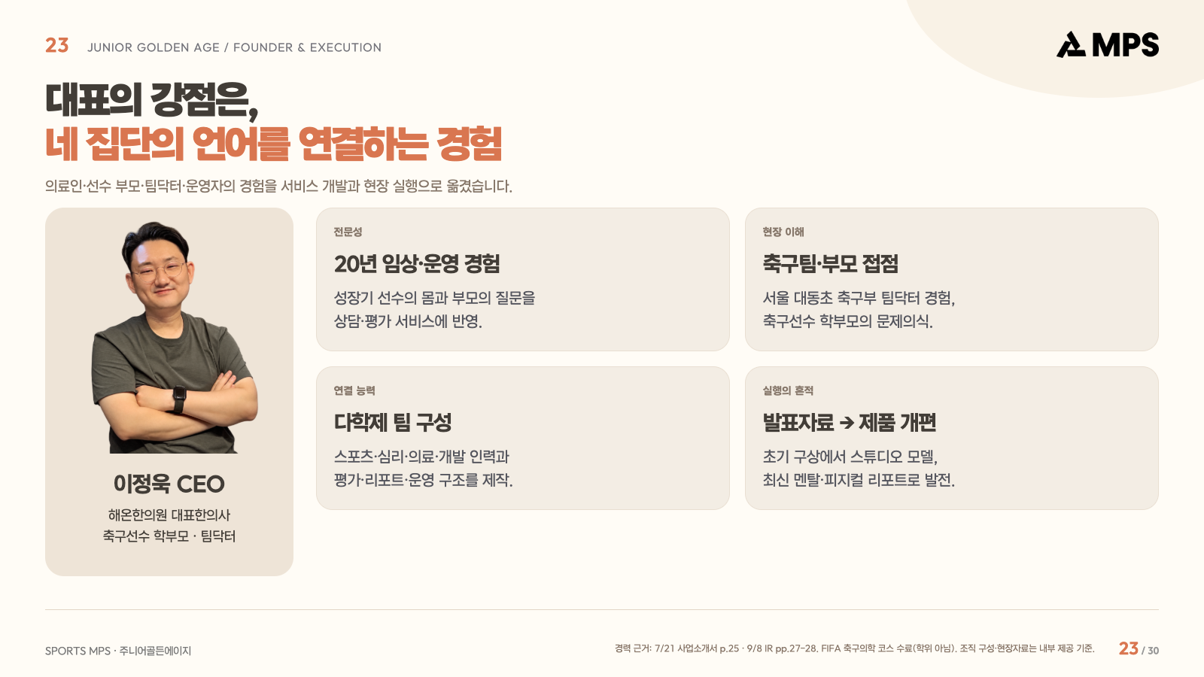
Notes:
대표의 강점은, 네 집단의 언어를 연결하는 경험
의료인·선수 부모·팀닥터·운영자의 경험을 서비스 개발과 현장 실행으로 옮겼습니다.
경력 근거: 7/21 사업소개서 p.25 · 9/8 IR pp.27–28. FIFA 축구의학 코스 수료(학위 아님). 조직 구성·현장자료는 내부 제공 기준.
원본 편집: 동봉 index.html 및 build_deck.py. 본 PPTX는 레이아웃 보존을 위한 슬라이드 이미지형입니다.

Slide 24
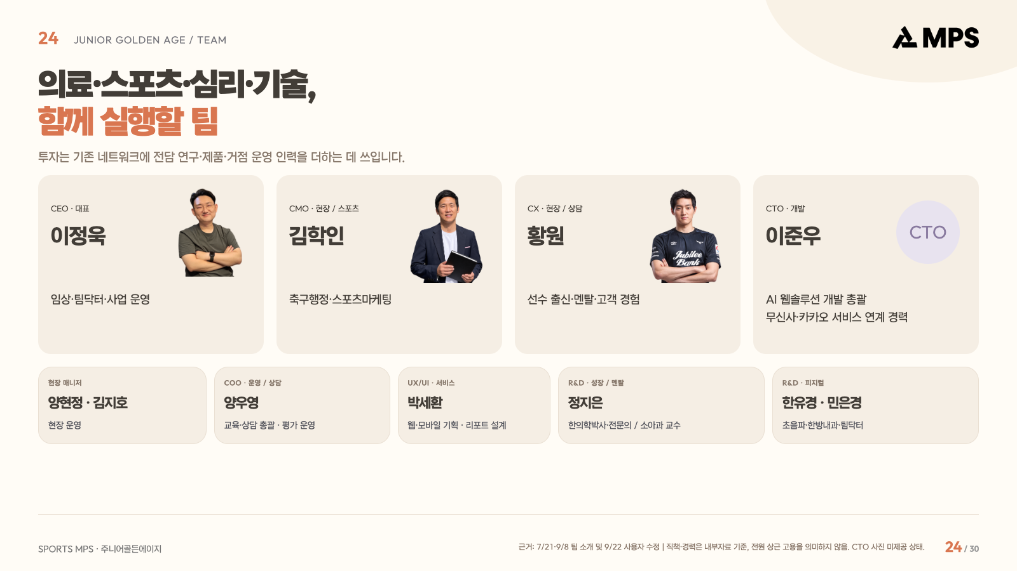
Notes:
의료·스포츠·심리·기술, 함께 실행할 팀
투자는 기존 네트워크에 전담 연구·제품·거점 운영 인력을 더하는 데 쓰입니다.
근거: 7/21·9/8 팀 소개 및 9/22 사용자 수정 | 직책·경력은 내부자료 기준, 전원 상근 고용을 의미하지 않음. CTO 사진 미제공 상태.
원본 편집: 동봉 index.html 및 build_deck.py. 본 PPTX는 레이아웃 보존을 위한 슬라이드 이미지형입니다.

Slide 25
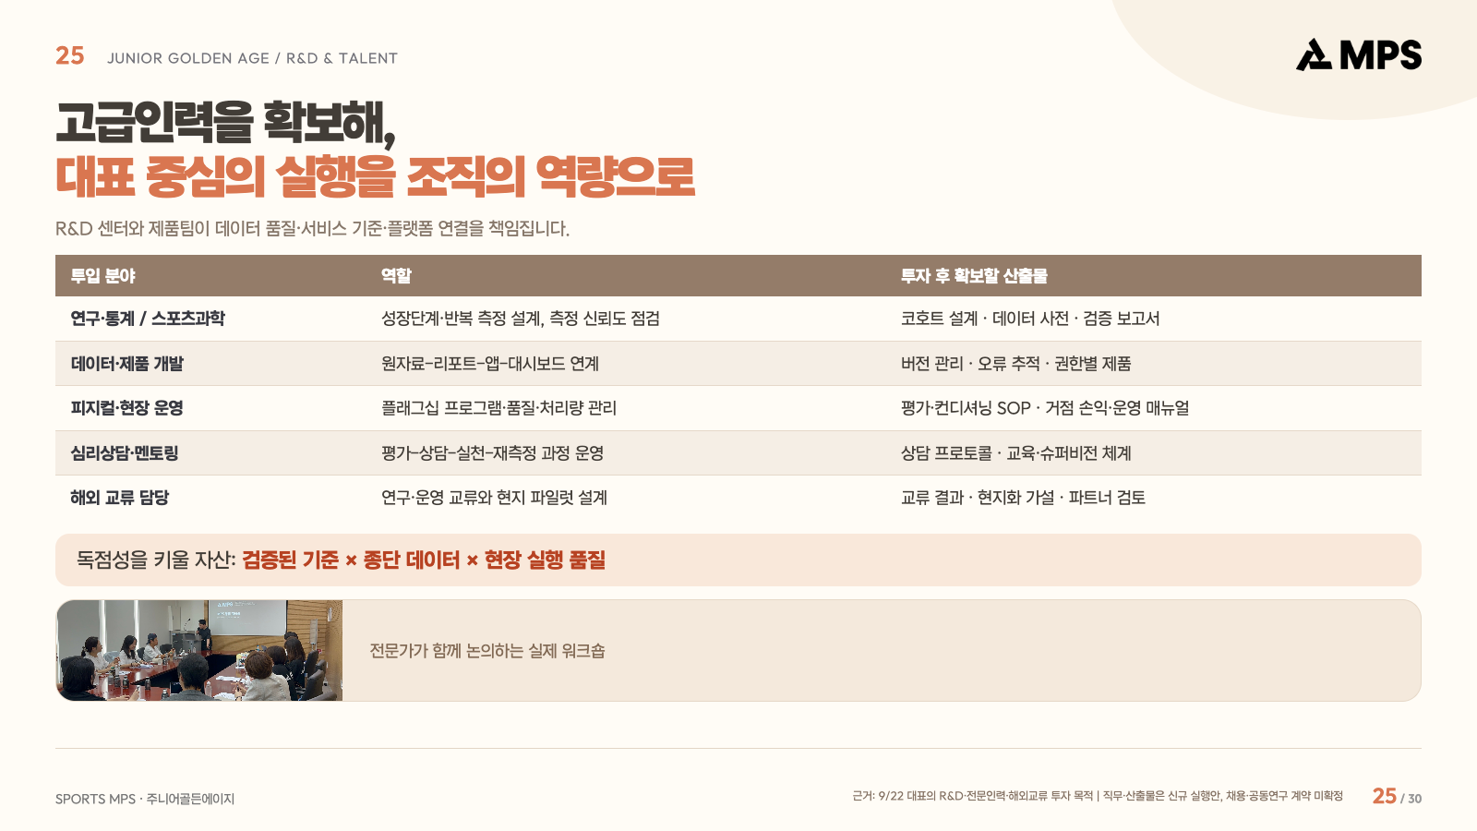
Notes:
고급인력을 확보해, 대표 중심의 실행을 조직의 역량으로
R&D 센터와 제품팀이 데이터 품질·서비스 기준·플랫폼 연결을 책임집니다.
근거: 9/22 대표의 R&D·전문인력·해외교류 투자 목적 | 직무·산출물은 신규 실행안, 채용·공동연구 계약 미확정
원본 편집: 동봉 index.html 및 build_deck.py. 본 PPTX는 레이아웃 보존을 위한 슬라이드 이미지형입니다.

Slide 26
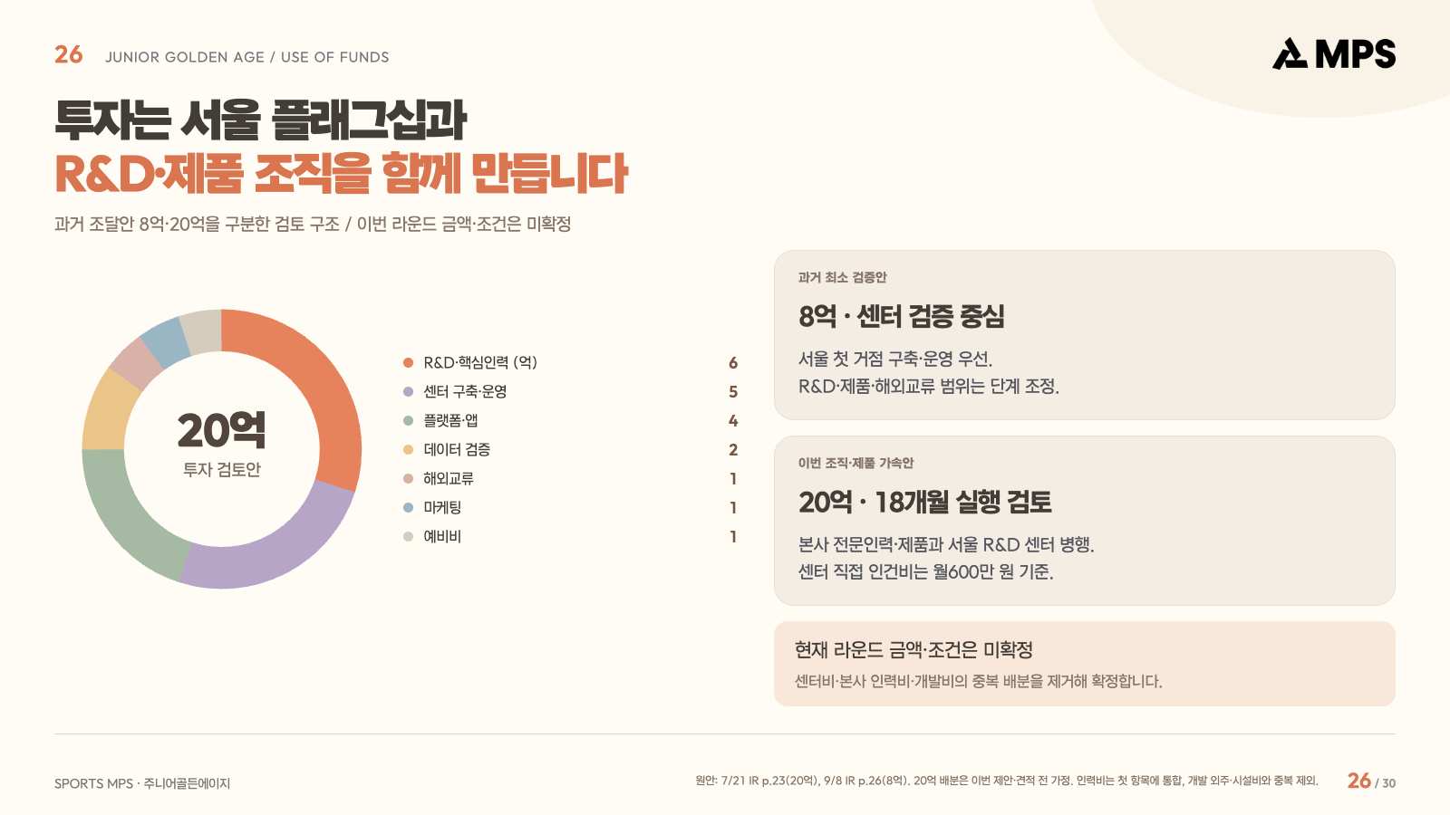
Notes:
투자는 서울 플래그십과 R&D·제품 조직을 함께 만듭니다
과거 조달안 8억·20억을 구분한 검토 구조 / 이번 라운드 금액·조건은 미확정
원안: 7/21 IR p.23(20억), 9/8 IR p.26(8억). 20억 배분은 이번 제안·견적 전 가정. 인력비는 첫 항목에 통합, 개발 외주·시설비와 중복 제외.
원본 편집: 동봉 index.html 및 build_deck.py. 본 PPTX는 레이아웃 보존을 위한 슬라이드 이미지형입니다.

Slide 27
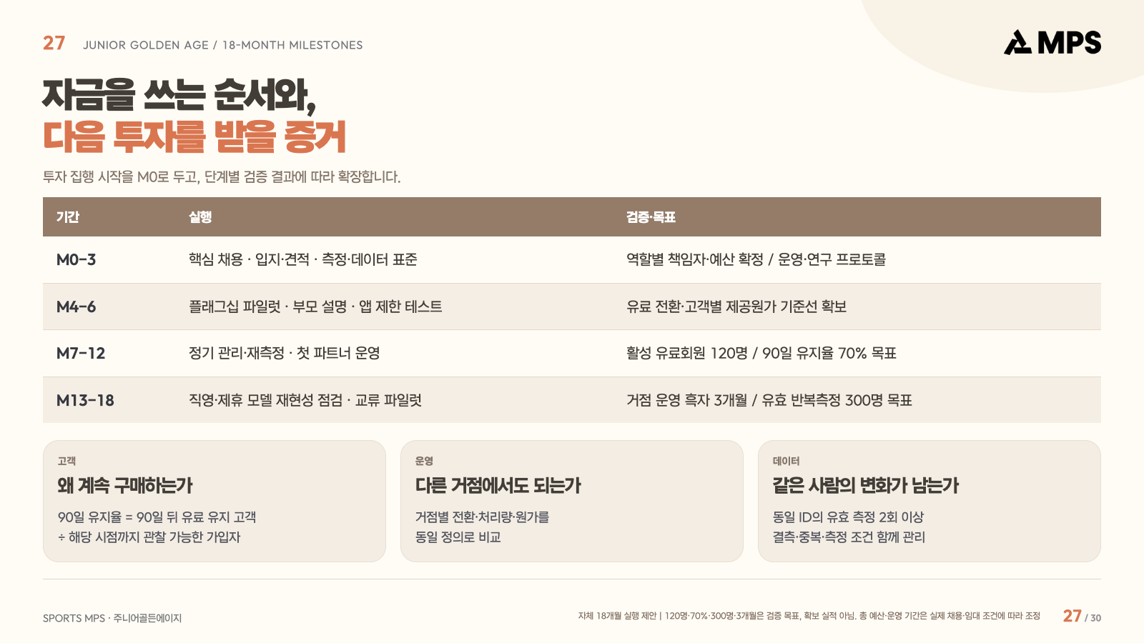
Notes:
자금을 쓰는 순서와, 다음 투자를 받을 증거
투자 집행 시작을 M0로 두고, 단계별 검증 결과에 따라 확장합니다.
자체 18개월 실행 제안 | 120명·70%·300명·3개월은 검증 목표, 확보 실적 아님. 총 예산·운영 기간은 실제 채용·임대 조건에 따라 조정
원본 편집: 동봉 index.html 및 build_deck.py. 본 PPTX는 레이아웃 보존을 위한 슬라이드 이미지형입니다.

Slide 28
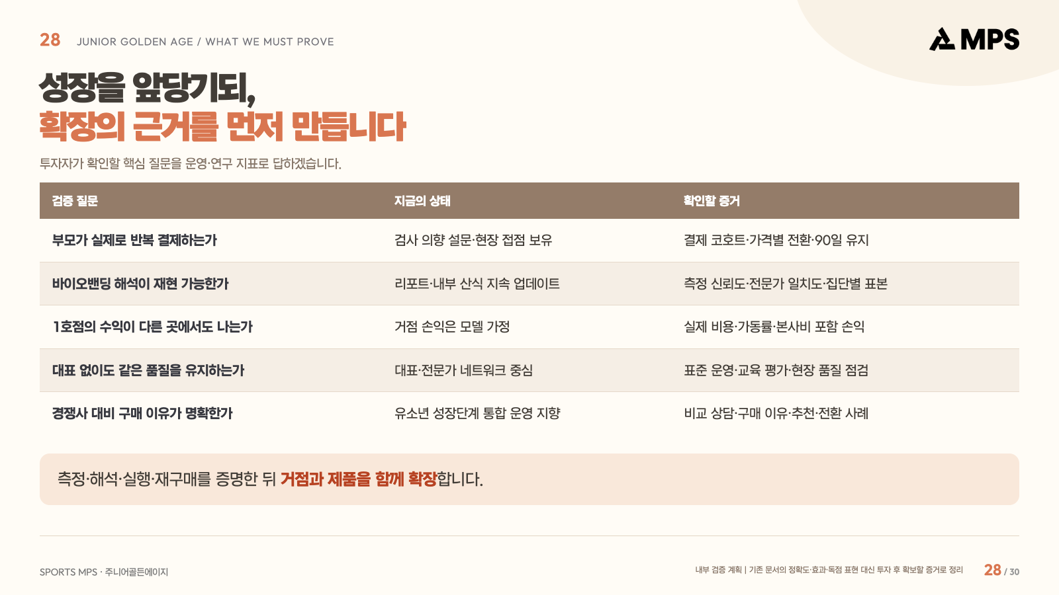
Notes:
성장을 앞당기되, 확장의 근거를 먼저 만듭니다
투자자가 확인할 핵심 질문을 운영·연구 지표로 답하겠습니다.
내부 검증 계획 | 기존 문서의 정확도·효과·독점 표현 대신 투자 후 확보할 증거로 정리
원본 편집: 동봉 index.html 및 build_deck.py. 본 PPTX는 레이아웃 보존을 위한 슬라이드 이미지형입니다.

Slide 29

Notes:
11명의 선수에게는 11가지 성장의 시간이 있습니다
팀이 축구를 가르치는 동안, MPS는 그 선수가 계속 성장할 수 있는 기반을 만듭니다.
투자·전략적 협력 제안 | 플래그십·R&D·전문인력·플랫폼·해외교류
원본 편집: 동봉 index.html 및 build_deck.py. 본 PPTX는 레이아웃 보존을 위한 슬라이드 이미지형입니다.

Slide 30
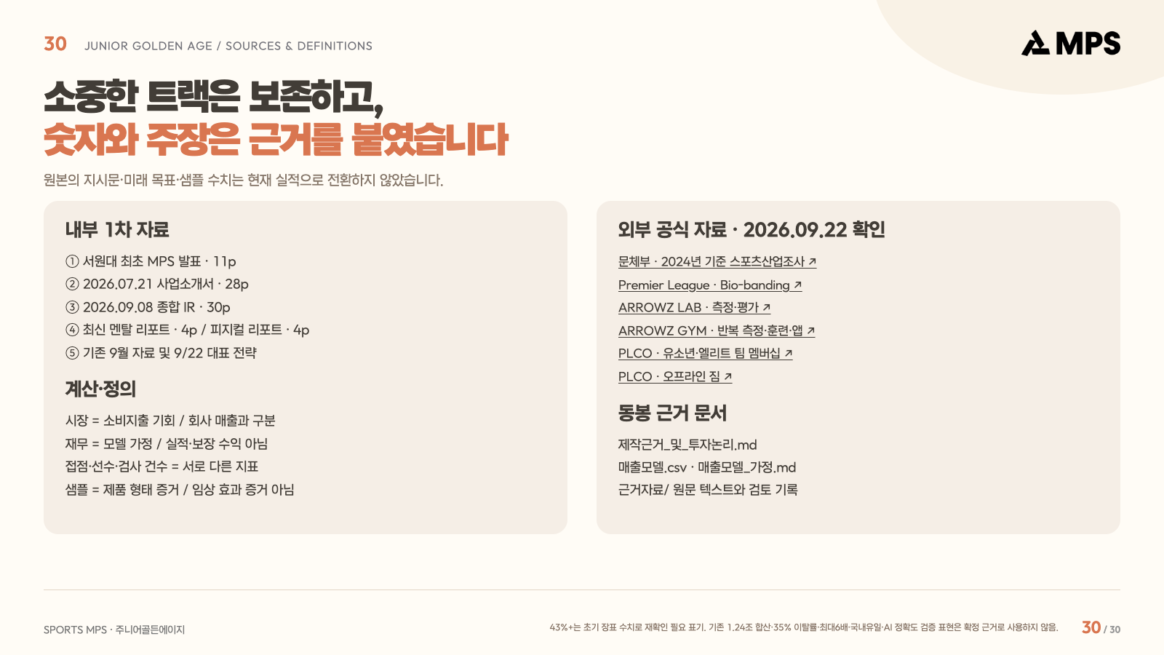
Notes:
소중한 트랙은 보존하고, 숫자와 주장은 근거를 붙였습니다
원본의 지시문·미래 목표·샘플 수치는 현재 실적으로 전환하지 않았습니다.
43%+는 초기 장표 수치로 재확인 필요 표기. 기존 1.24조 합산·35% 이탈률·최대6배·국내유일·AI 정확도 검증 표현은 확정 근거로 사용하지 않음.
원본 편집: 동봉 index.html 및 build_deck.py. 본 PPTX는 레이아웃 보존을 위한 슬라이드 이미지형입니다.

